Slide 1


Fizika
10-sinf
Mavzu:
Masalalar yechish.
O‘qituvchi: Toshkent shahar Uchtepa tumani
287-maktab fizika fani o‘qituvchisi
Xodjayeva Maxtuma Ziyatovna.

Slide 2
$I=\frac{q}{t}$ $q=Ne$
𝐼=𝑞/𝑡 𝑞=𝑁𝑒
$j=\frac{I}{S}=neθ_{o‘rt}$ $n=\frac{N}{V}$
𝑗=𝐼/𝑆=𝑛𝑒𝜗_(𝑜‘𝑟𝑡) 𝑛=𝑁/𝑉
$I=γU$ $γ=\frac{1}{R}$ $R=ρ\frac{l}{S}$
𝐼=𝛾𝑈 𝛾=1/𝑅 𝑅=𝜌 𝑙/𝑆

Slide 3
Ampermetrga shunt ulash
Ampermetrga shunt parallel ulanadi
$n=\frac{I_{2}}{I_{1}}$ ; $r_{sh.}=\frac{R_{A}}{n−1}$
𝑛=𝐼_2/𝐼_1 ; 𝑟_(𝑠ℎ.)=𝑅_𝐴/(𝑛−1)

Slide 4
Voltmetrga shunt ulash
Voltmetrga shunt ketma-ket ulanadi.
$n=\frac{U_{2}}{U_{1}}$ ; $r_{sh.}=R_{v}(n−1)$
𝑛=𝑈_2/𝑈_1 ; 𝑟_(𝑠ℎ.)=𝑅_𝑣 (𝑛−1)

Slide 5

1-masala
Koʻndalang kesimi $20 {mm}^{2}$ boʻlgan mis sim orqali 3 A tok oʻtayotgan boʻlsa, undagi elektronlarning tezligini toping. Birlik hajmdagi elektronlarning soni $9∙{10}^{28} m^{−3}.$

Slide 6
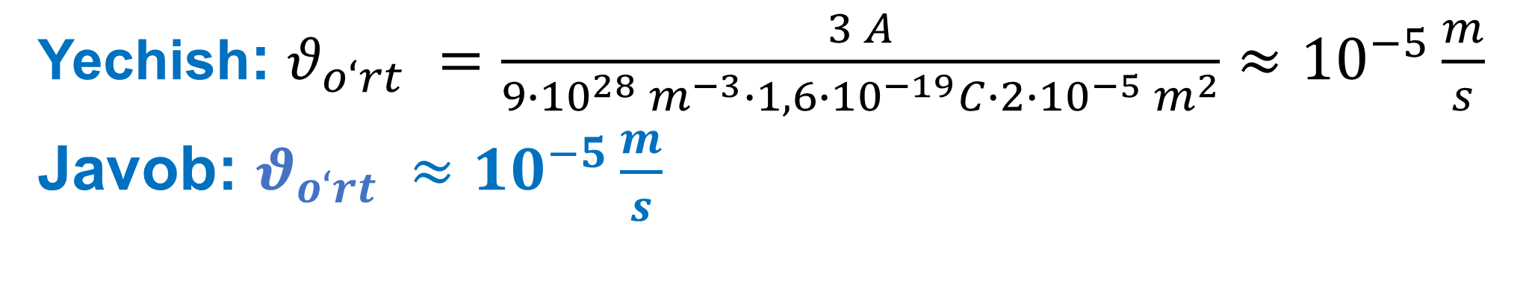
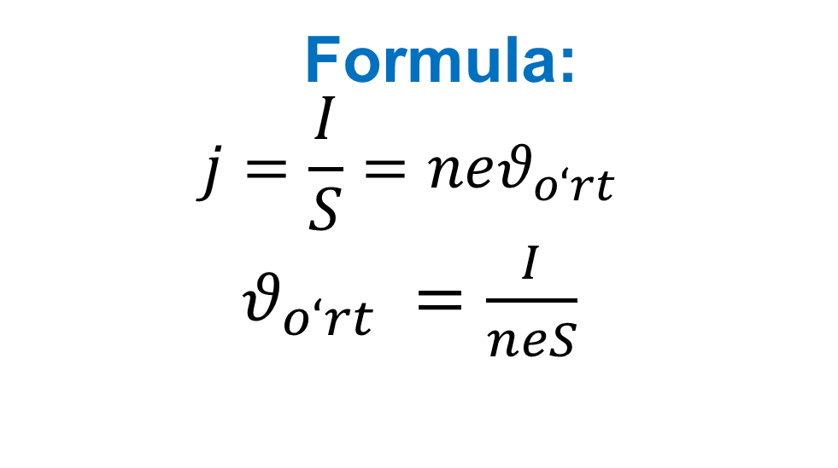
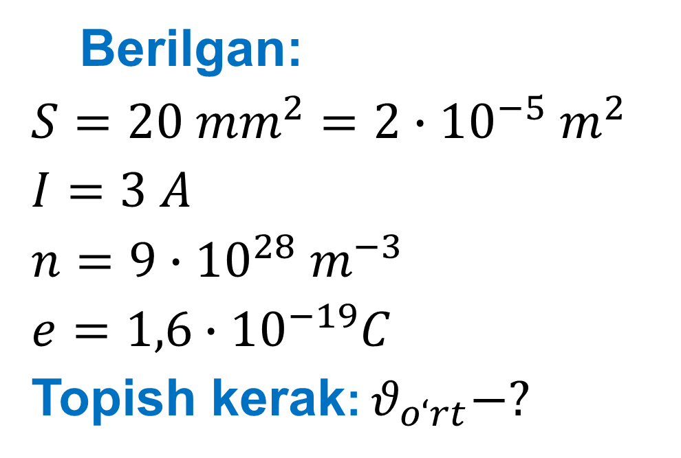
Berilgan:
$S=20 {mm}^{2}=2∙{10}^{−5} m^{2}$
$I=3 A$
$n=9∙{10}^{28} m^{−3}$
$e=1,6∙{10}^{−19}C$
Topish kerak: $θ_{o‘rt}−?$
Formula:
$$j=\frac{I}{S}=neθ_{o‘rt}$$
$θ_{o‘rt} =\frac{I}{neS}$
Yechish: $θ_{o‘rt} =\frac{3 A}{9∙{10}^{28} m^{−3}∙1,6∙{10}^{−19}C∙2∙{10}^{−5} m^{2}}≈{10}^{−5}\frac{m}{s}$
Javob: $θ_{o‘rt} ≈{10}^{−5}\frac{m}{s}$

Slide 7

2-masala
8 s ichida oʻtkazgichning $5 {mm}^{2}$ koʻndalag kesimidan 20 C zaryad oʻtgan boʻlsa, tok zichligi qanday ($A/m^{2}$)?

Slide 8
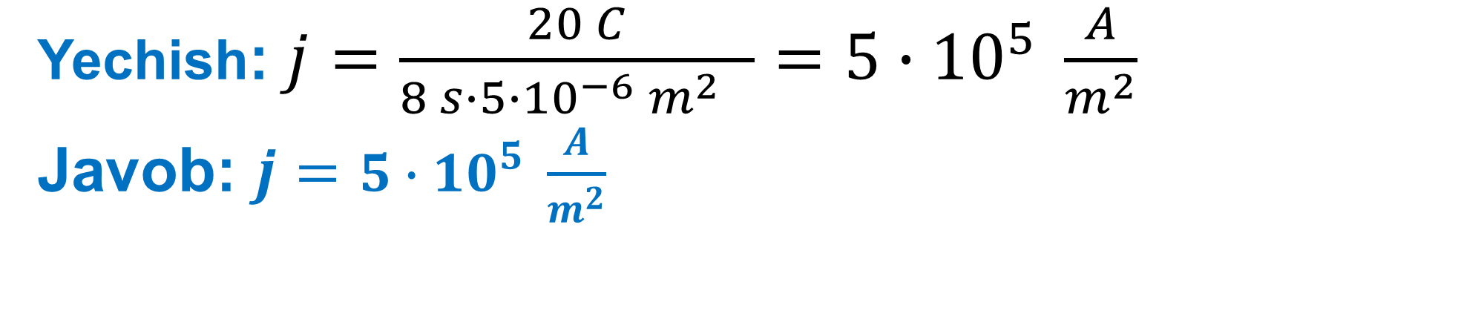
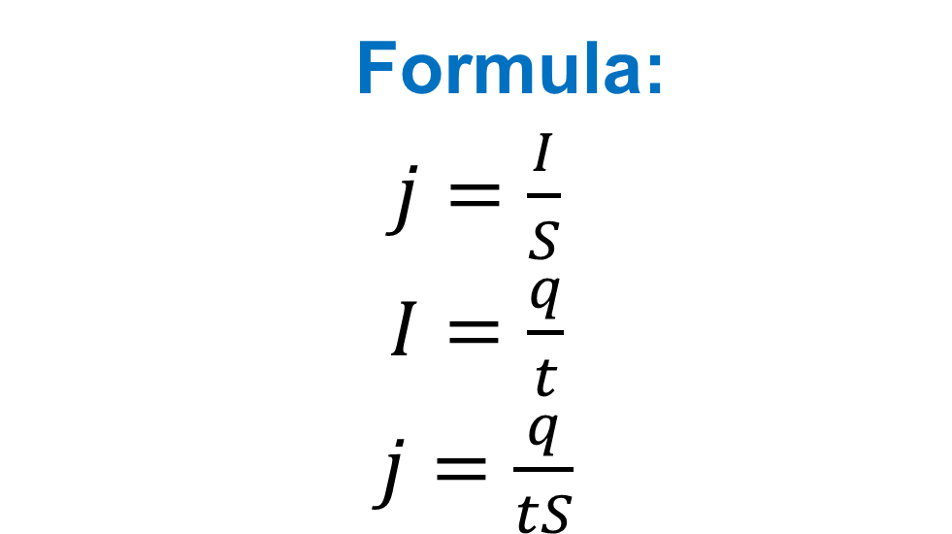
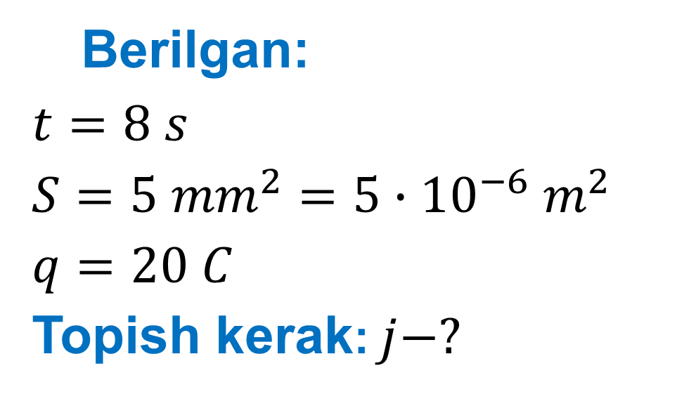
Berilgan:
$t=8 s$
$S=5 {mm}^{2}=5∙{10}^{−6} m^{2}$
$q=20 C$
Topish kerak: $j−?$
Formula:
$j=\frac{I}{S}$
$I=\frac{q}{t}$
$j=\frac{q}{tS}$
Yechish: $j=\frac{20 C}{8 s∙5∙{10}^{−6} m^{2} }=5∙{10}^{5} \frac{A}{m^{2}}$
Javob: $j=5∙{10}^{5} \frac{A}{m^{2}}$

Slide 9

3-masala
Qarshiligi $1100 Ω$ boʻlgan voltmetr 308 V ni koʻrsatmoqda. Agar tarmoqdagi kuchlanish 2156 V boʻlsa, unga ketma-ket ulangan qoʻshimcha qarshilikni toping $\left(Ω\right)?$

Slide 10
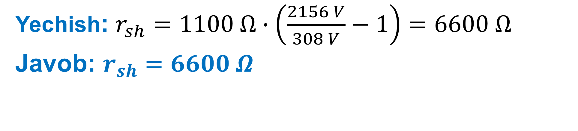
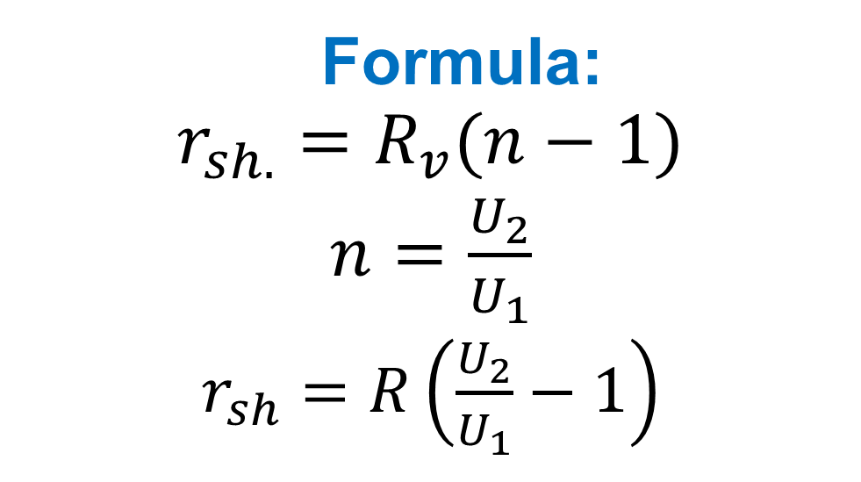
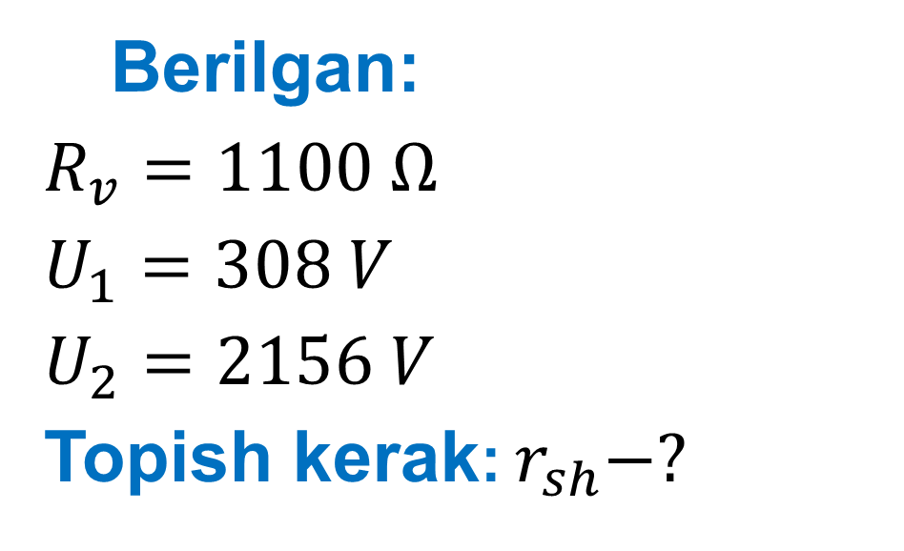
Berilgan:
$R_{v}=1100 Ω$
$U_{1}=308 V$
$U_{2}=2156 V$
Topish kerak: $r_{sh}−?$
Formula:
$$r_{sh.}=R_{v}(n−1)$$
$n=\frac{U_{2}}{U_{1}}$
$r_{sh}=R\left(\frac{U_{2}}{U_{1}}−1\right)$
Yechish: $r_{sh}=1100 Ω∙\left(\frac{2156 V}{308 V}−1\right)=6600 Ω$
Javob: $r_{sh}=6600 Ω$

Slide 11
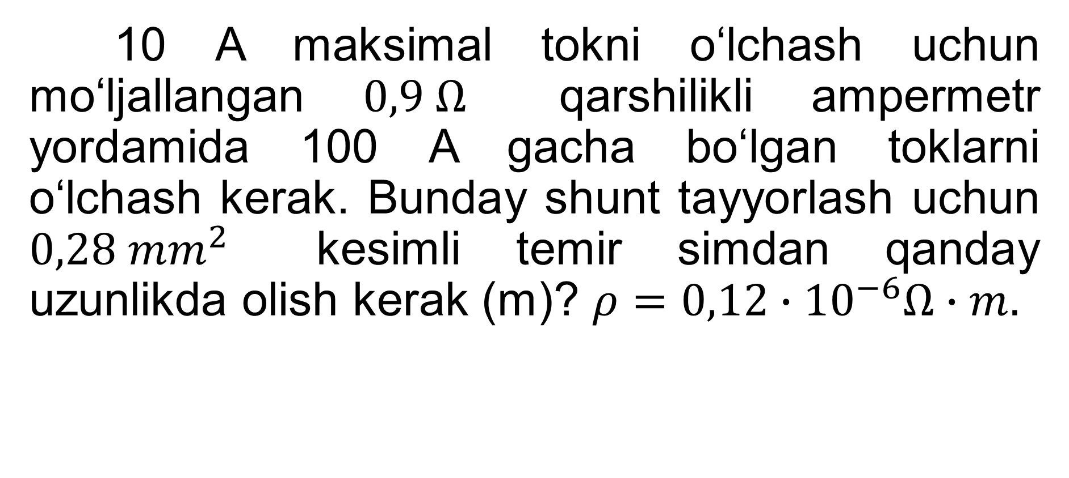
4-masala
10 A maksimal tokni oʻlchash uchun moʻljallangan $0,9 Ω$ qarshilikli ampermetr yordamida 100 A gacha boʻlgan toklarni oʻlchash kerak. Bunday shunt tayyorlash uchun $0,28 {mm}^{2}$ kesimli temir simdan qanday uzunlikda olish kerak (m)? $ρ=0,12∙{10}^{−6}Ω∙m.$

Slide 12
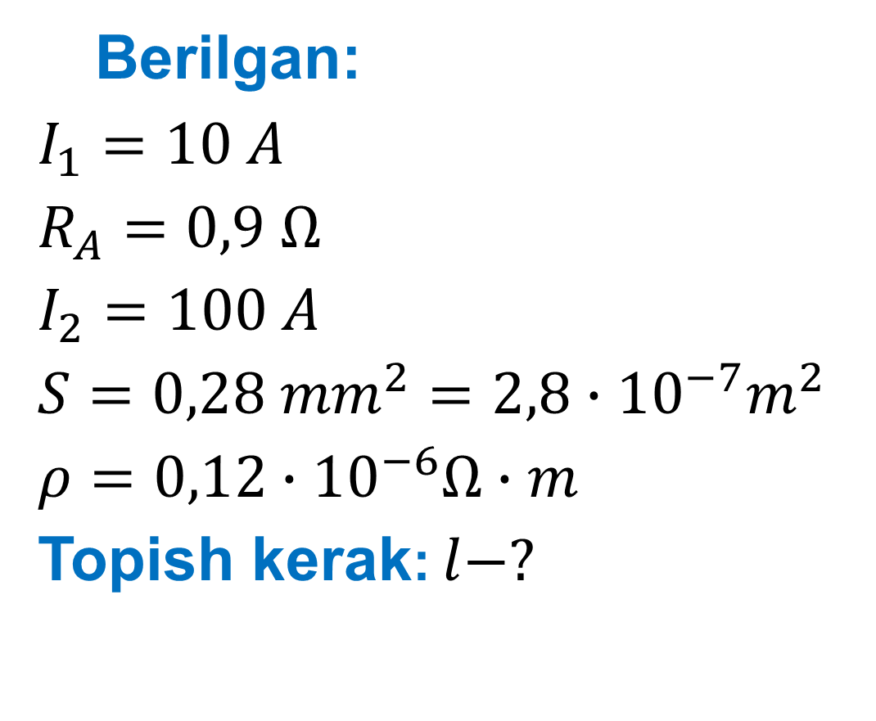
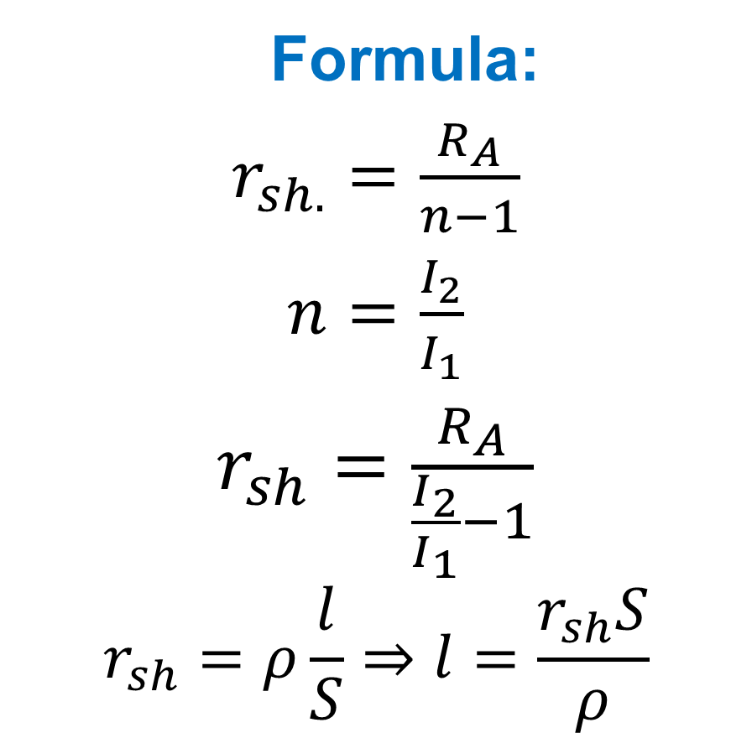
Formula:
$r_{sh.}=\frac{R_{A}}{n−1}$
$n=\frac{I_{2}}{I_{1}}$
$r_{sh}=\frac{R_{A}}{\frac{I_{2}}{I_{1}}−1}$
$$r_{sh}=ρ\frac{l}{S}⇒l=\frac{r_{sh}S}{ρ}$$
Berilgan:
$I_{1}=10 A$
$R_{A}=0,9 Ω$
$I_{2}=100 A$
$S=0,28 {mm}^{2}=2,8∙{10}^{−7}m^{2}$
$ρ=0,12∙{10}^{−6}Ω∙m$
Topish kerak: $l−?$

Slide 13
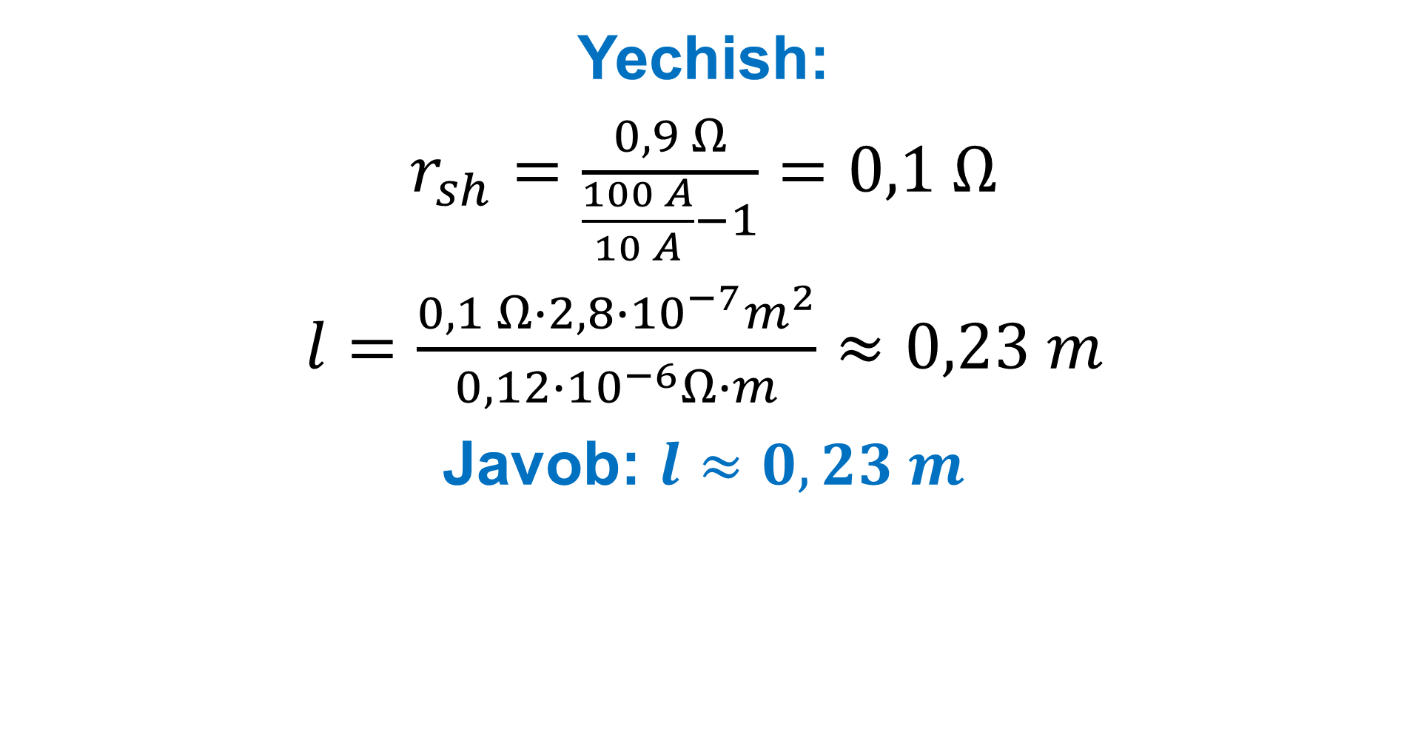
Yechish:
$r_{sh}=\frac{0,9 Ω}{\frac{100 A}{10 A}−1}=0,1 Ω$
$l=\frac{0,1 Ω∙2,8∙{10}^{−7}m^{2}}{0,12∙{10}^{−6}Ω∙m}≈0,23 m$
Javob: $l≈0,23 m$

Slide 14
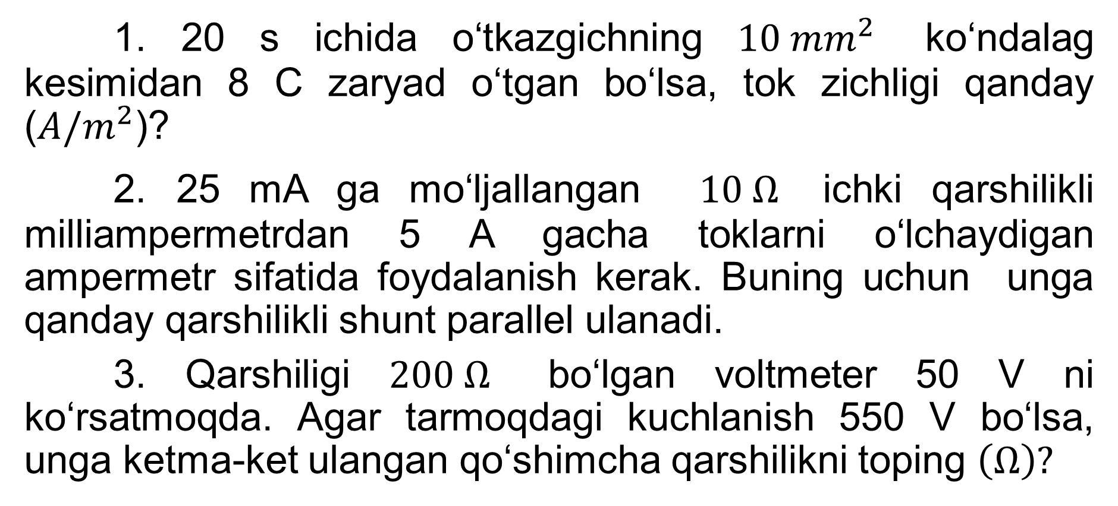
Mustaqil bajarish uchun topshiriqlar
1. 20 s ichida oʻtkazgichning $10 {mm}^{2}$ koʻndalag kesimidan 8 C zaryad oʻtgan boʻlsa, tok zichligi qanday ($A/m^{2}$)?
2. 25 mA ga moʻljallangan $10 Ω$ ichki qarshilikli milliampermetrdan 5 A gacha toklarni oʻlchaydigan ampermetr sifatida foydalanish kerak. Buning uchun unga qanday qarshilikli shunt parallel ulanadi.
3. Qarshiligi $200 Ω$ boʻlgan voltmeter 50 V ni koʻrsatmoqda. Agar tarmoqdagi kuchlanish 550 V boʻlsa, unga ketma-ket ulangan qoʻshimcha qarshilikni toping $\left(Ω\right)?$

